Slide 1

Веб-технологии: уязвимости и безопасность
Урок 3
HTTP
Видео 3. Referer Header. (Не)безопасность заголовка Referer

Slide 2

План видео
Зачем нужен заголовок referer, как он работает.
Проблемы безопасности, связанные с заголовком referer.
Как можно отключить данный заголовок.

Slide 3
Как серверу узнать, с какой страницы пришел клиент?

Slide 4
Заголовок referer отправляется практически с каждым HTTP-запросом

Slide 5
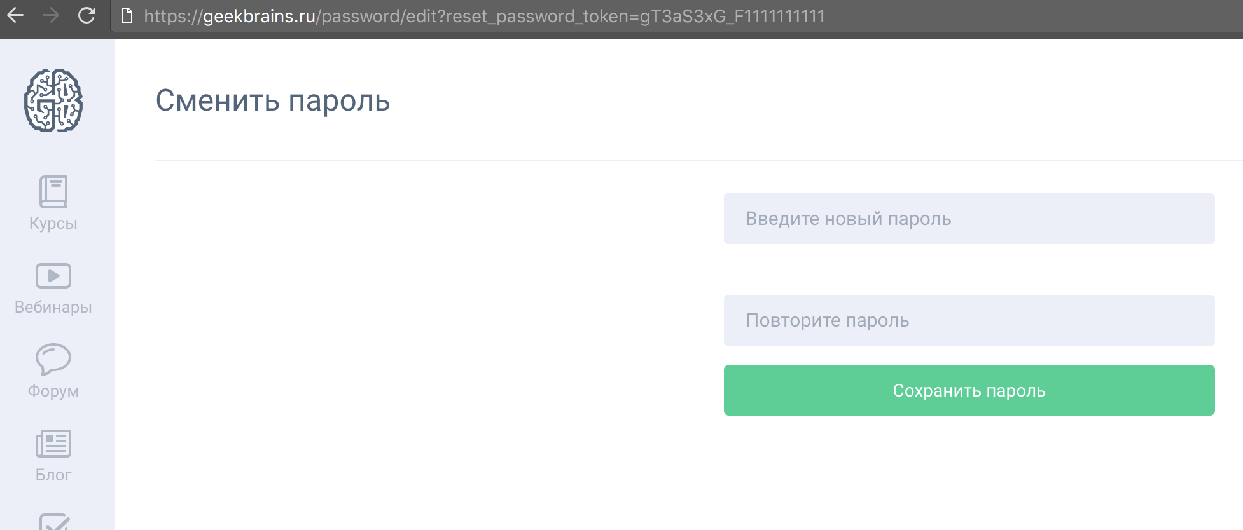
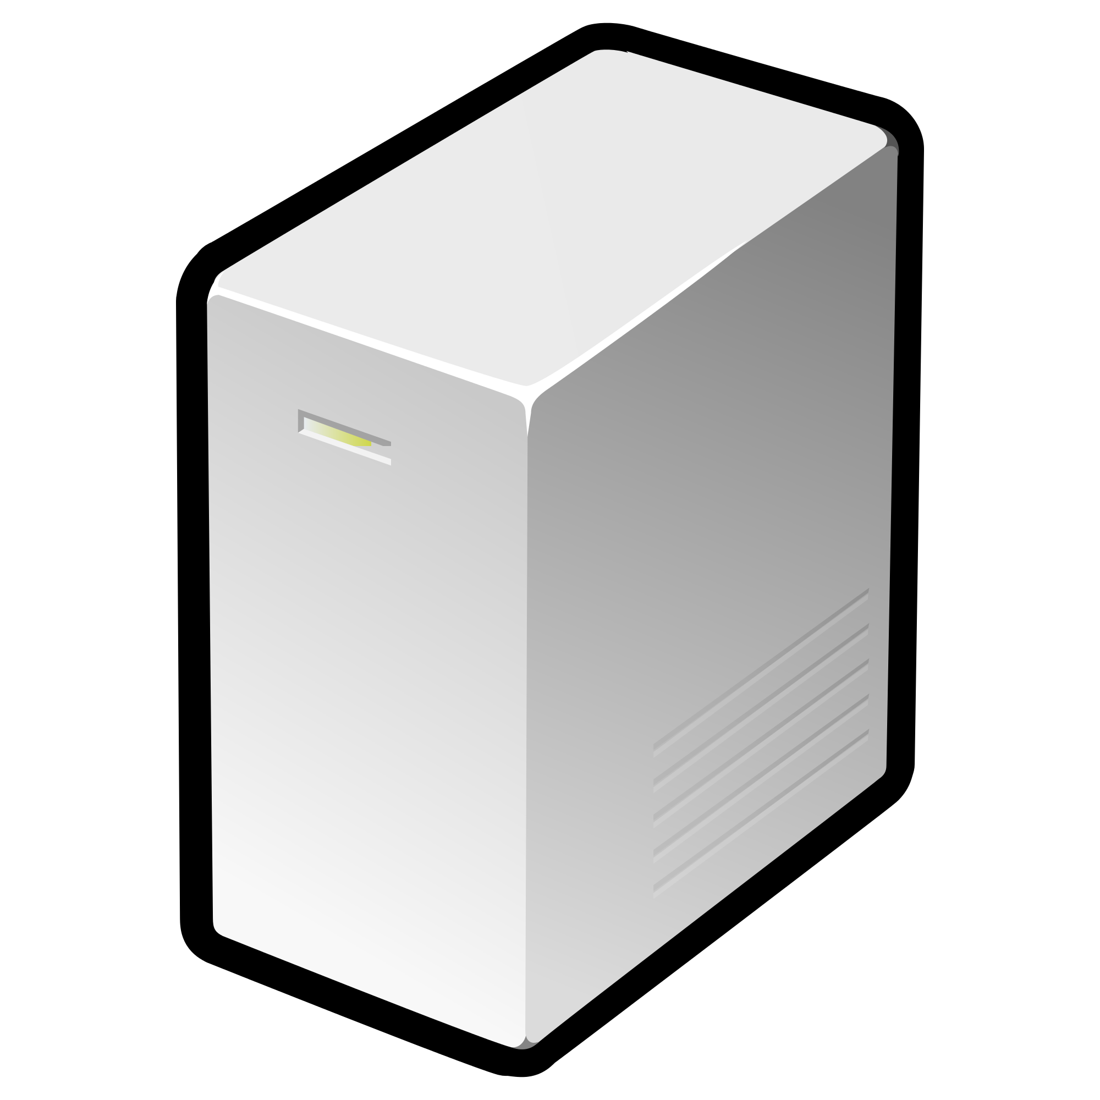
GET /brain.png HTTP/1.1 Host: unsecurehost.com
Referer: https://geekbrains.ru/password/edit?reset_password_token=gT3aS3xG_F1111111111

Slide 6
Как отключить заголовок referer
<a href="http://example.com" rel="noreferrer">Example.com</a>
<a href="http://example.com" referrerpolicy="no-referrer">ReferrerPolicy Attribute</a>

Slide 7
Итоги
Вы узнали:
Зачем нужен заголовок referer, как он работает.
Проблемы безопасности, связанные с заголовком referer.
Способы отключения заголовка referer.

